Slide 1
Tanzimat 1. Dönem Şiiri
Şinasi
Namık Kemal
Ziya Paşa

Slide 2
Tanzimat 1. Dönem Şiirinin Özellikleri
Şiir içeriğine ilk kez yeni kavramlar girmiştir.(hak, hürriyet, eşitlik, adalet…)
“Toplum için sanat” anlayışı vardır.
Aruz ölçüsü kullanılmıştır.
Nazım birimi genellikle beyittir.
Dil sadeleştirilmek istenmiş ancak çok başarılı olunmamıştır.
Parça güzelliği yerine bütün güzelliği amaçlanmıştır.
Şiirde ilk kez noktalama işaretleri ve başlık bu dönemde kullanılmıştır.
Daha çok klasisizm ve romantizm akımlarının etkisi görülür.

Slide 3
Sanatçıların şiir türündeki eserleri
Şinasi: Müntehabat-ı Eşar
Namık Kemal: Hürriyet Kasidesi, Vaveyla
Ziya Paşa: Zafername, Terkib-i Bend, Terci-i Bend, Eş’ar-ı Ziya, Harabat

Slide 4
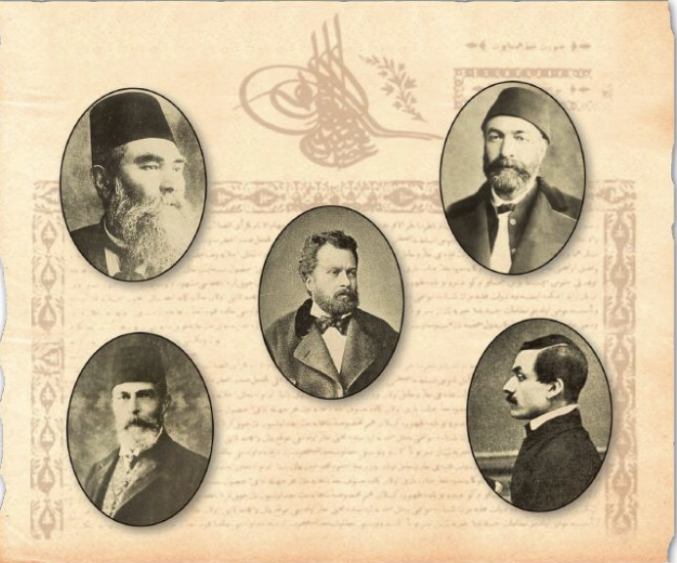
Tanzimat Sanatçılarının Görselleri

